Slide 1
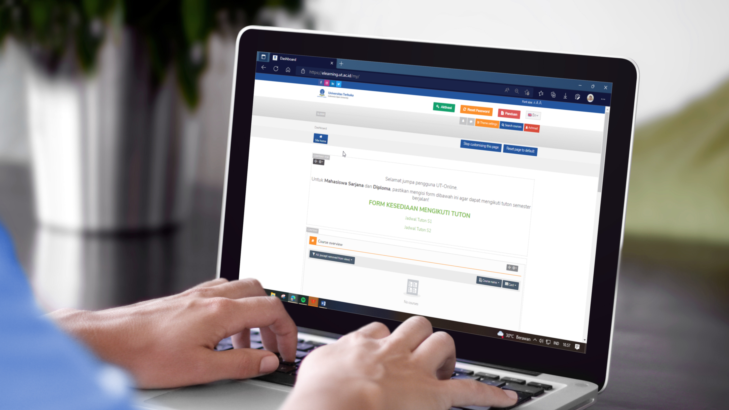




PANDUAN MENAMBAH BAHAN AJAR
Pusat Pengelola Pembelajaran

Slide 2
Mengunggah File
File yang dapat diunggah dapat berupa file pdf, word, ppt, mp3, mp4 dan media lainnya

Slide 3
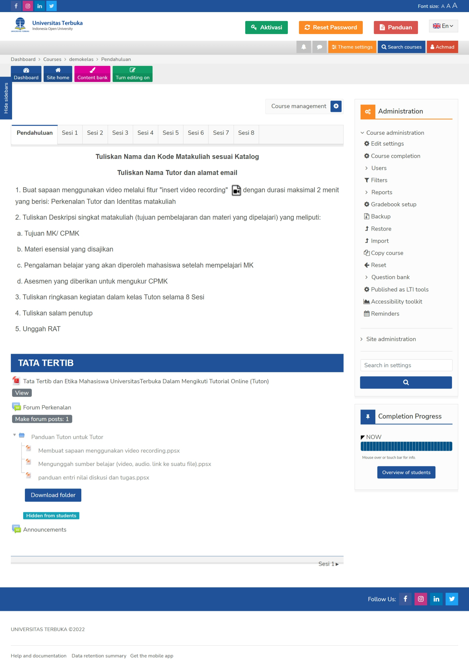
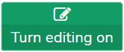
Mengunggah File
Klik terlebih dahulu untuk memuncul kan opsi editing

Slide 4
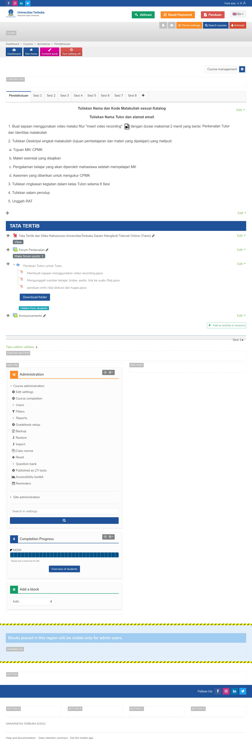
Mengunggah File
Jika menu sudah berubah menjadi merah berarti Anda sudah dapat melakukan editing

Slide 5

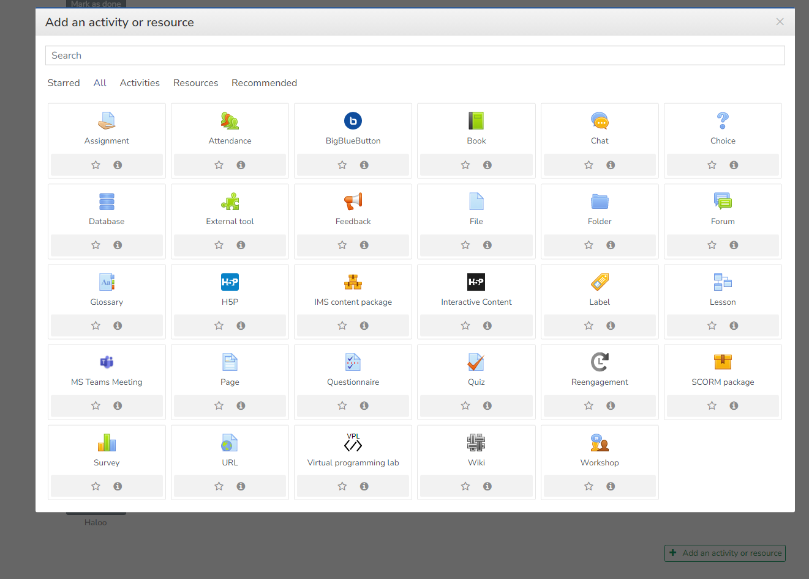
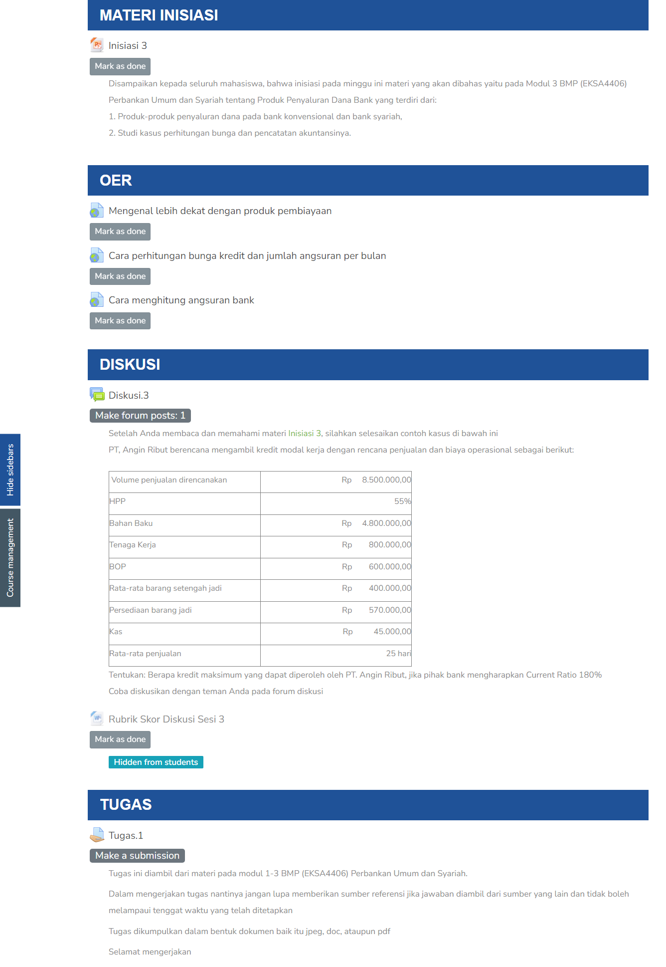
Mengunggah File
Unggah File
Tata Cara Unggah File (1)
Pada Tiap Sesi Unggah File biasa digunakan untuk mengunggah file Materi Inisiasi, File Tugas, serta File Catatan untuk Tutor*
Untuk menambahkan file, setelah klik klik kemudian klik

Slide 6
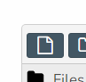
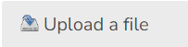
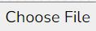
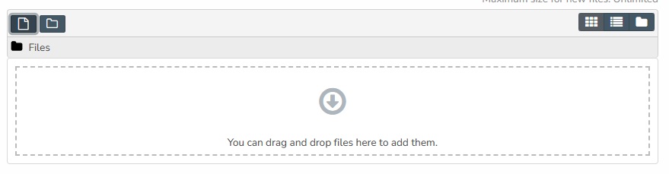
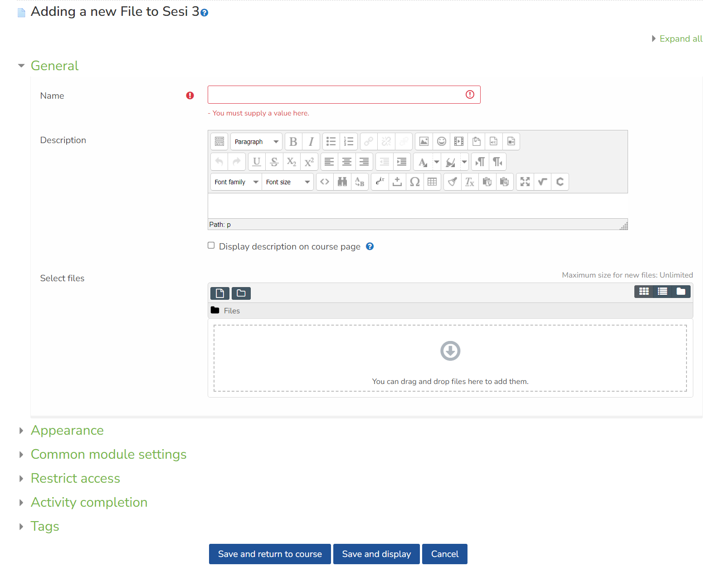
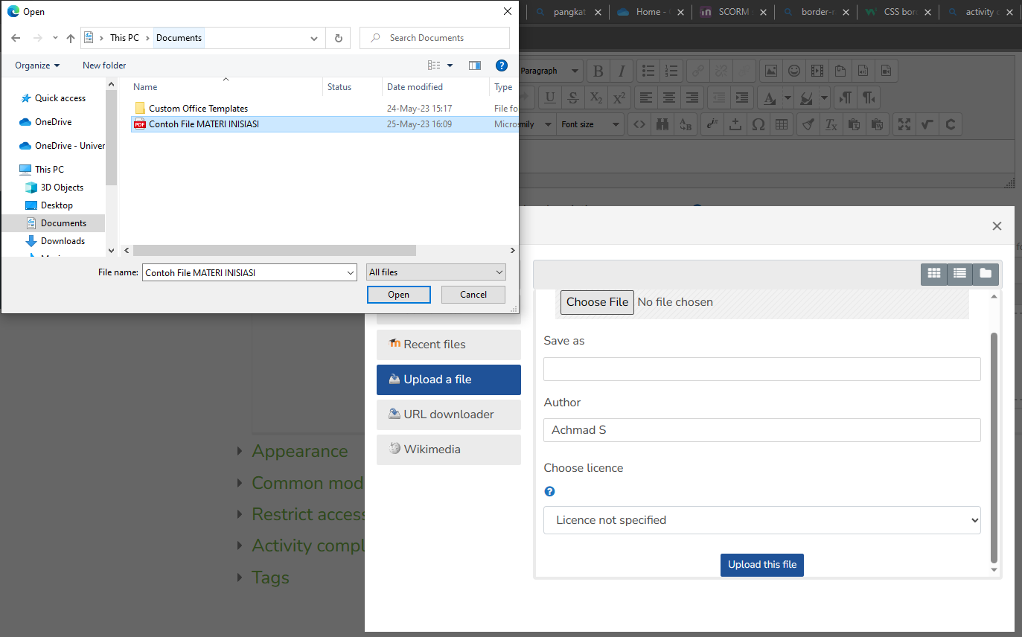
Mengunggah File
Tata Cara Unggah File (2)
Tata Cara Unggah File (3)
Masukkan judul pada kolom “Name”, kemudian Tambahkan Deskripsi (jika diperlukan) pada kolom “Description”. Ceklist “Display description on course page” untuk menampilkan deskripsi
Pada kolom Select file Klik > > > Pilih File yang diinginkan > >

Slide 7
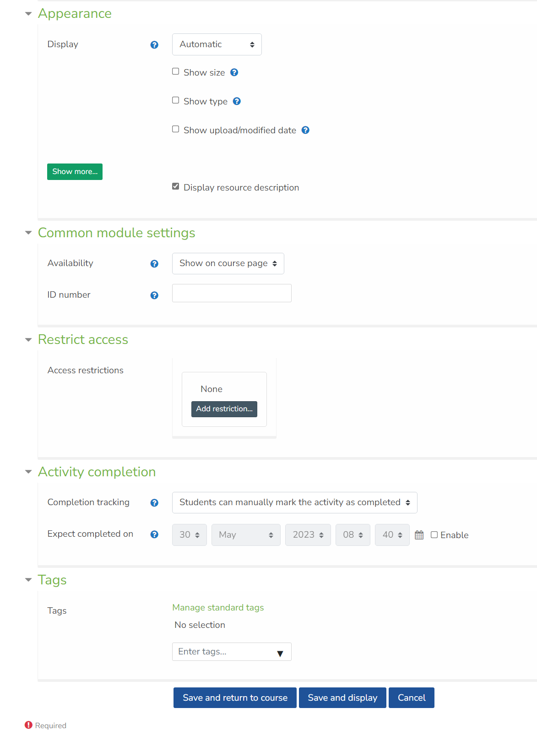
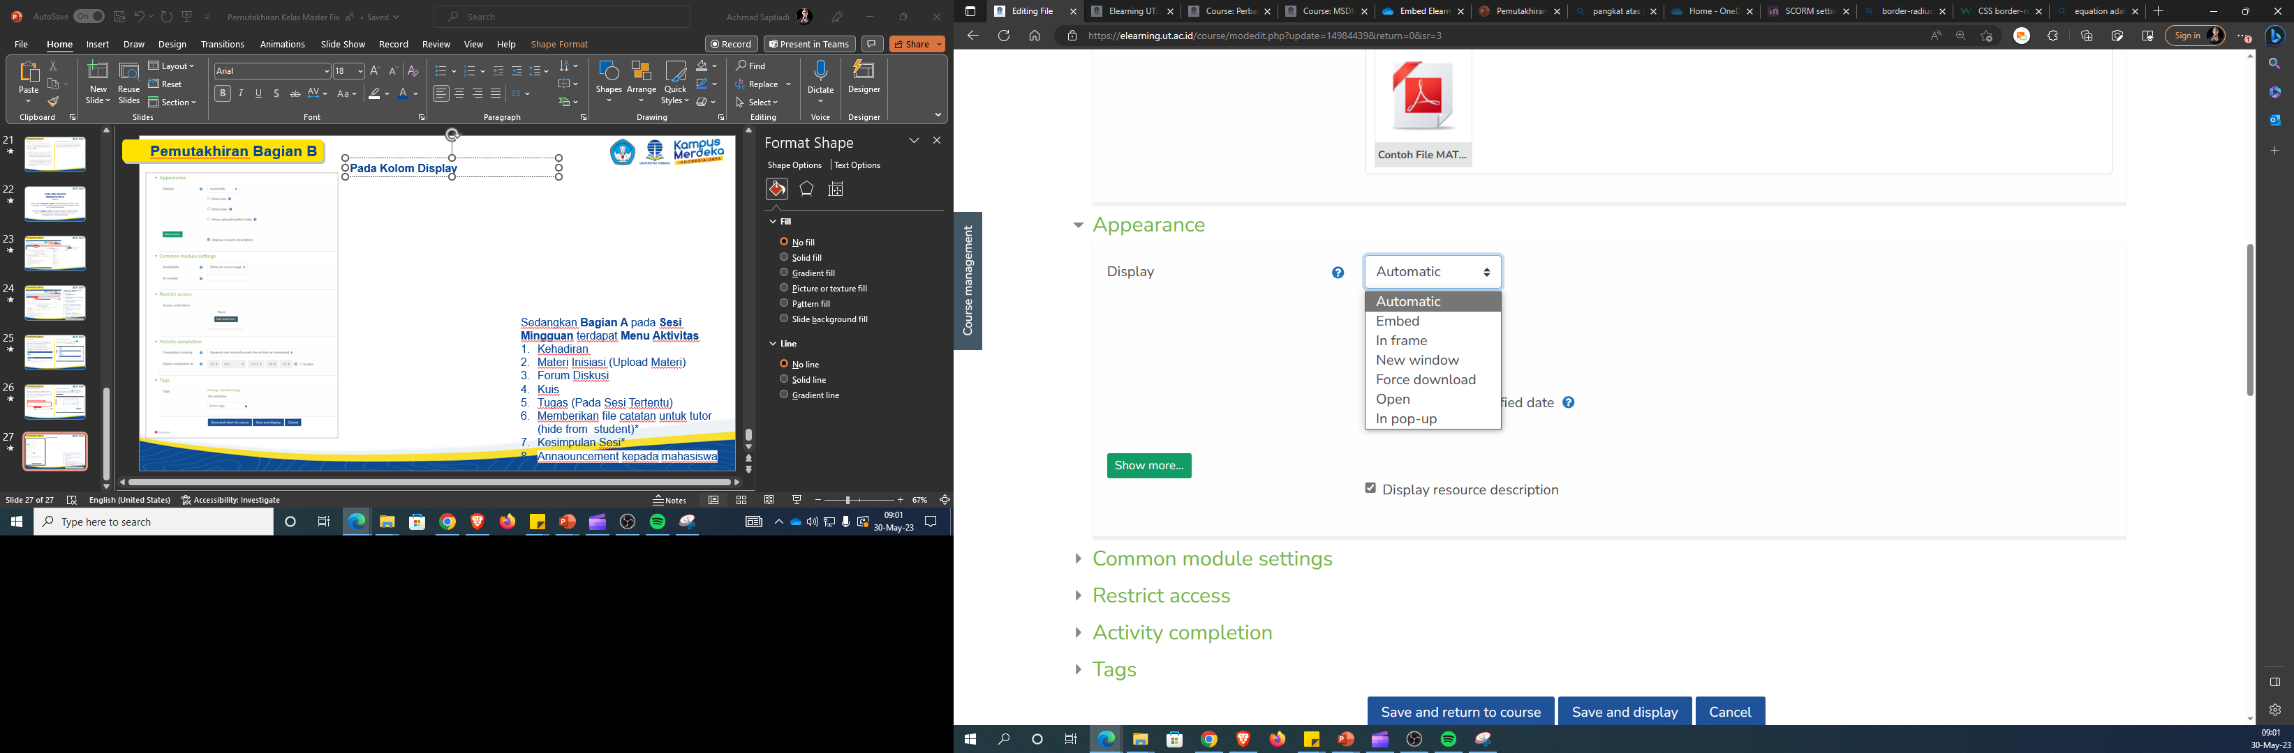
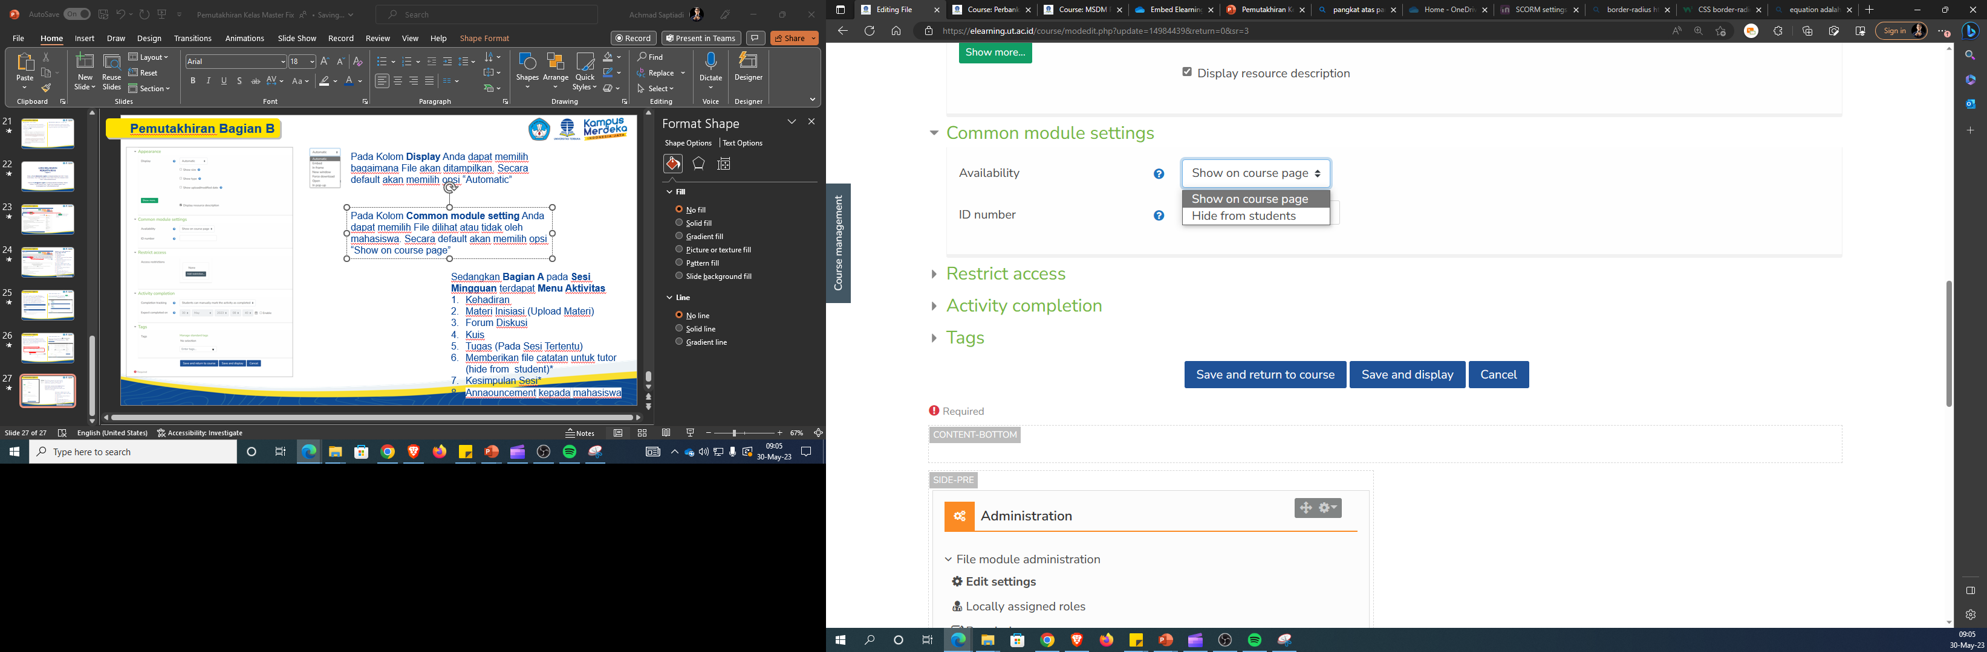
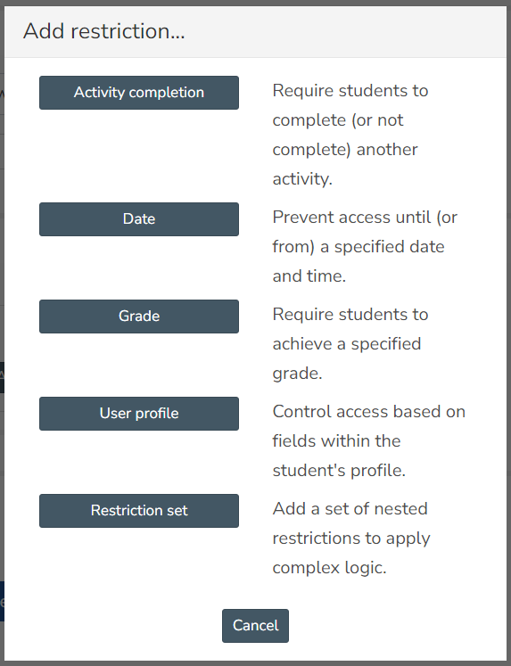
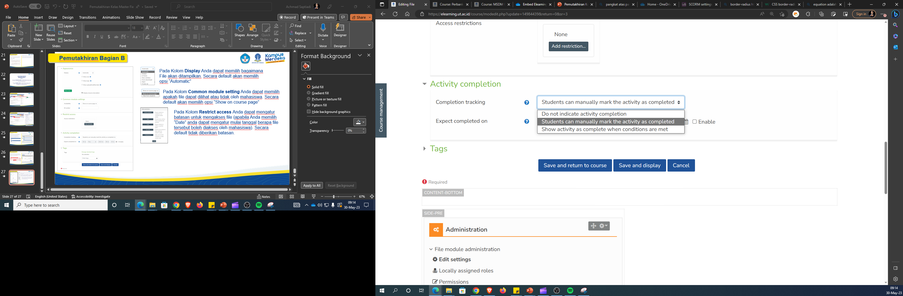

Mengunggah File
Pada Kolom Display Anda dapat memilih bagaimana File akan ditampilkan. Secara default akan memilih opsi “Automatic”
Pada Kolom Common module setting Anda dapat memilih apakah file dapat dilihat atau tidak oleh mahasiswa. Secara default akan memilih opsi “Show on course page”
Pada Kolom Restrict access Anda dapat mengatur batasan untuk mengakses file (apabila Anda memilih “Date” anda dapat mengatur mulai tanggal berapa file tersebut boleh diakses oleh mahasiswa). Secara default tidak diberikan batasan.
Pada Kolom Activity completion Anda dapat mengatur kriteria mahasiswa telah selesai mengakses file. Secara default memilih opsi “Students can manually mark the activity as completed”
Anda juga dapat memberika Tags pada kolom Tags
Jika sudah klik

Slide 8
Embed Dari Sumber Eksternal
Media yang akan di embed disarankan media yang terdapat di youtube (video) atau google drive (ppt dan pdf)

Slide 9
Mengunggah File
Klik terlebih dahulu untuk memuncul kan opsi editing

Slide 10
Mengunggah File
Jika menu sudah berubah menjadi merah berarti Anda sudah dapat melakukan editing

Slide 11
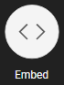
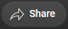
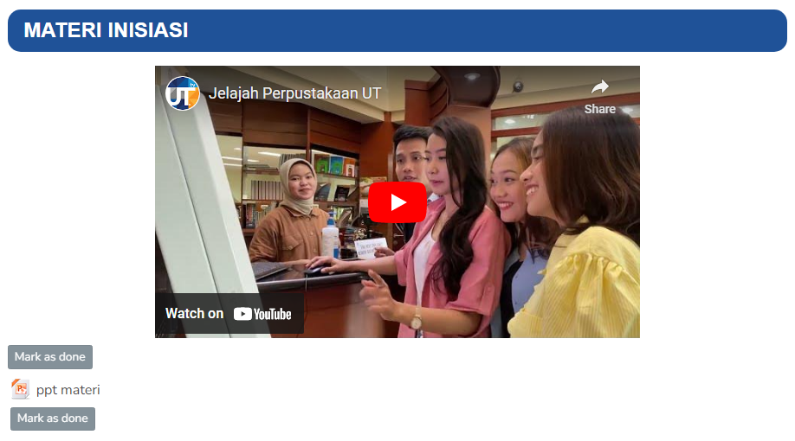
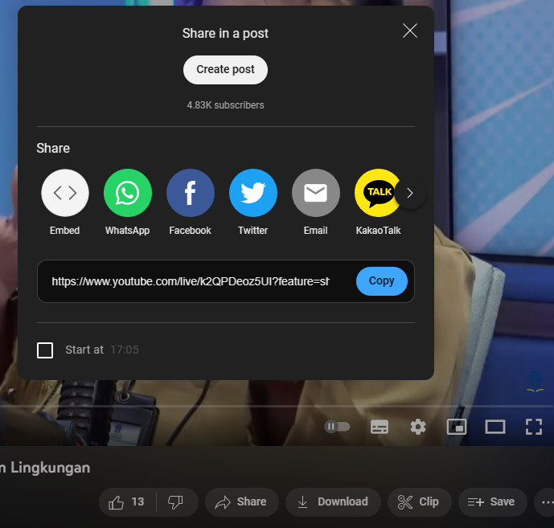
Embed Dari Sumber Eksternal
Embed Media Eksternal (1)
Embed Media Eksternal (2)
Untuk menampilkan media dari sumber eksternal seperti video dari youtube, ppt dari google drive dan media eksternal lain yang memungkinkan, Anda dapat melakukan embed melalui Label yang sudah dibuat (semisal embed video materi youtube pada label materi inisiasi).
Sebelumnya, siapkan terlebih dahulu link embed media yang ingin ditampilkan
Embed Youtube
Pada video youtube klik kemudian klik
silakan salin link embed yang tersedia

Slide 12
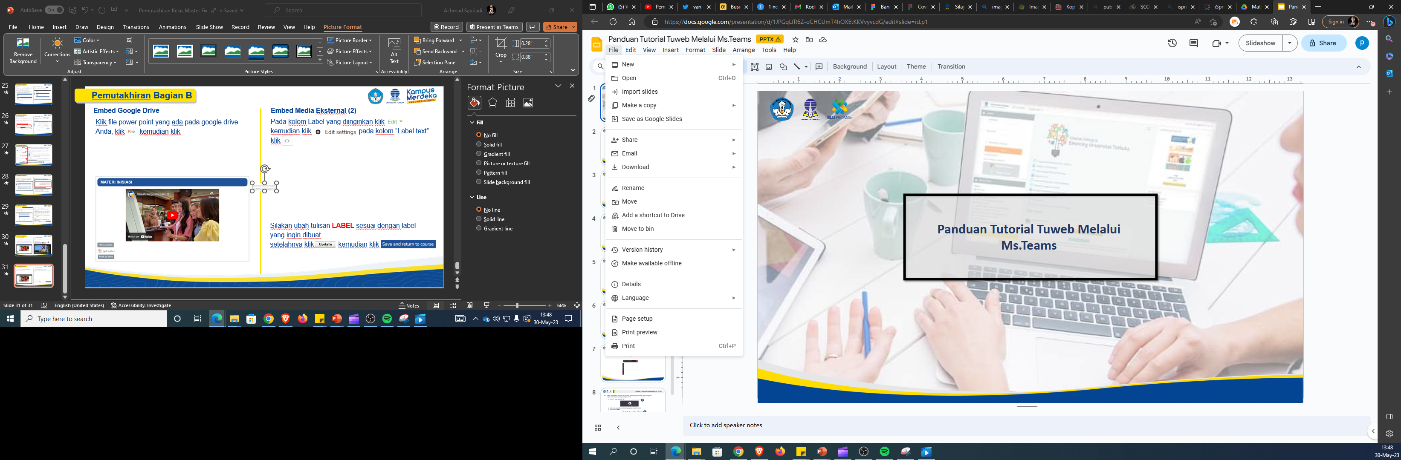
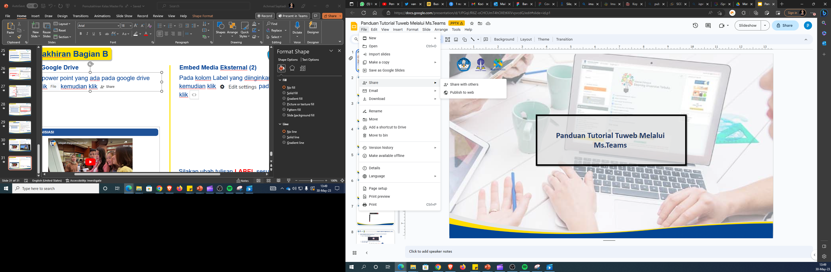

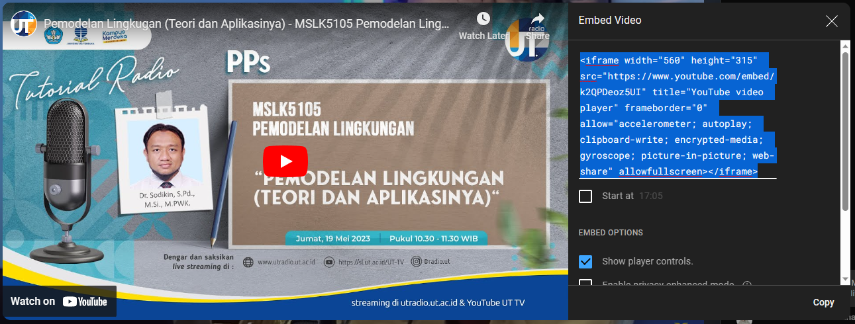
Embed Dari Sumber Eksternal
Embed Youtube
Silakan copy link embed youtube yang tersedia

Slide 13
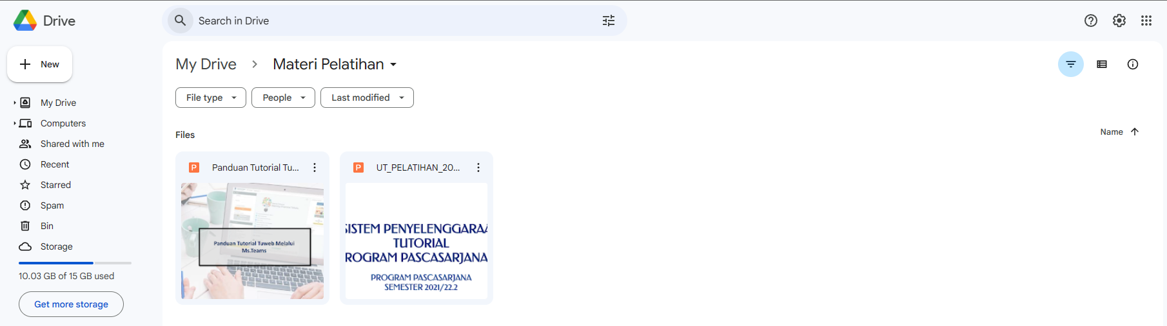
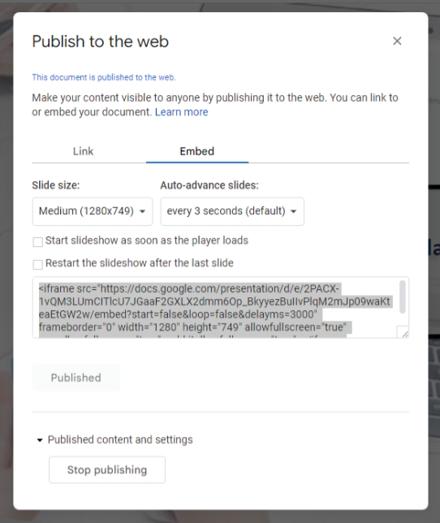
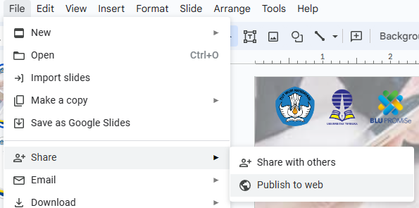
Embed Dari Sumber Eksternal
Embed Google Drive
Embed Google Drive
Klik file power point yang ada pada google drive Anda
Pada kolom Publis to the web klik embed
Silakan lakukan pengaturan apabila ingin merubah ukuran tampilan, durasi slide (apabila otomatis). Setelahnya copy link embed yang tersedia
Setelahnya lik > >

Slide 14
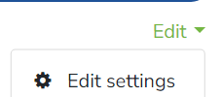
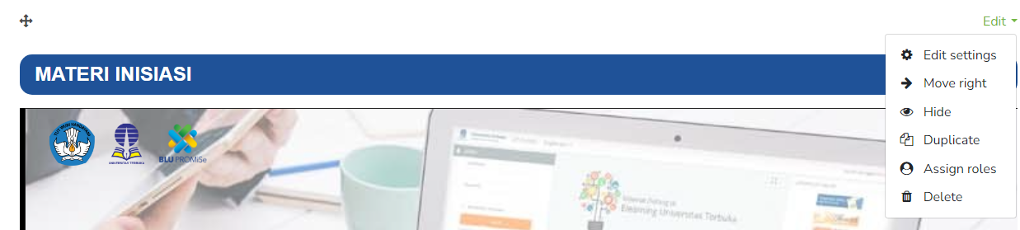
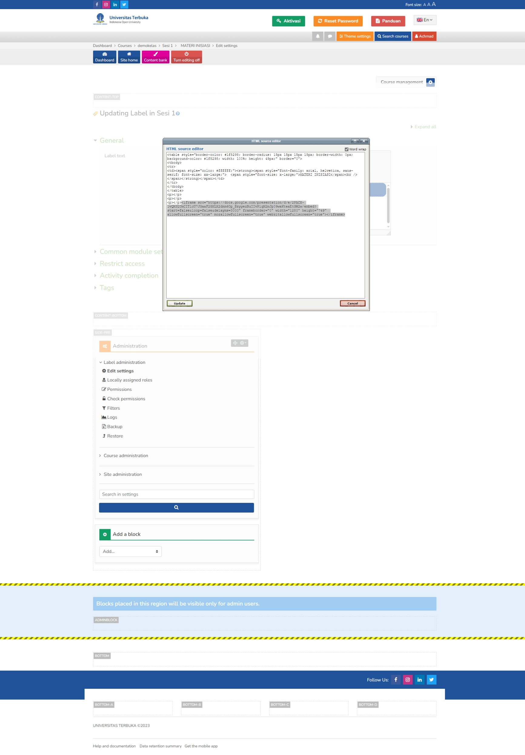
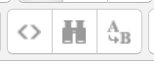
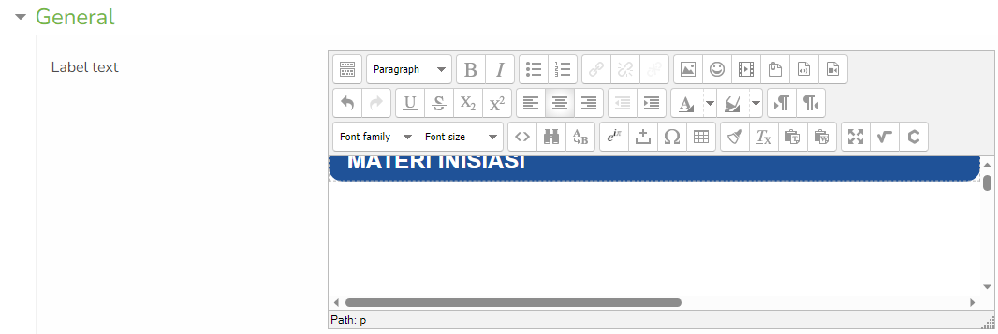

Embed Dari Sumber Eksternal
Embed Media Eksternal (3)
Embed Media Eksternal (4)
Setelah mendapatkan link embed silakan menuju Label kemudian klik >
Masukkan link embed yang telah didapat, dibawah kode yang sudah ada.
Pada kolom “Label text” arahkan kursor kebawah label lalu ketik enter (paragraph) beberapa kali (disarankan 2 hingga 3 kali). kemudian klik icon HTML .
Klik > untuk menyimpan

Slide 15
Link Sumber Bahan Ajar
Untuk menyantumkan sumber belajar yang terdapat pada website lain, anda dapat menyertakan link website tersebut

Slide 16
Mengunggah File
Klik terlebih dahulu untuk memuncul kan opsi editing

Slide 17
Mengunggah File
Jika menu sudah berubah menjadi merah berarti Anda sudah dapat melakukan editing

Slide 18
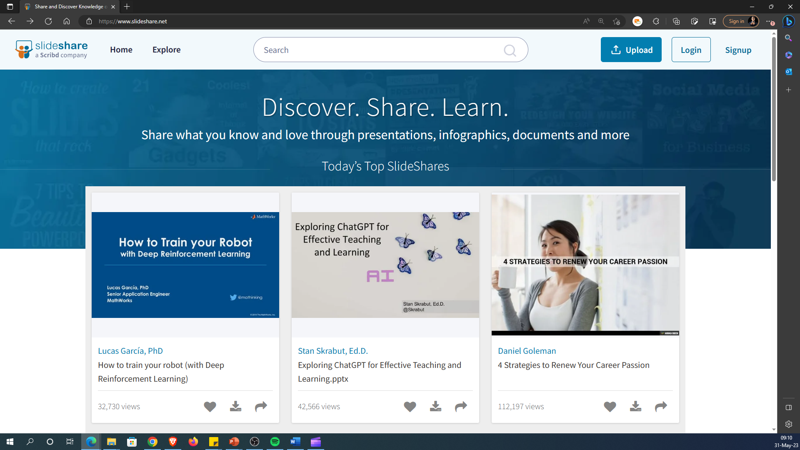
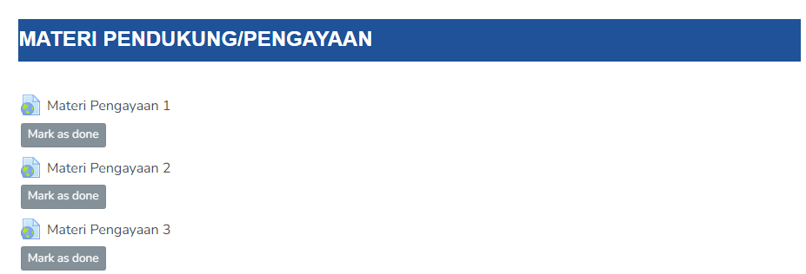
Link Sumber Bahan Ajar
Link Sumber Belajar Ajar (1)
Menyiapkan Link Sumber Bahan Ajar
Anda dapat membagikan link sumber belajar yang terdapat pada website tertentu (yang tidak dapat diembed) dengan mencantumkan link tersebut pada kelas.
Contoh mengambil Link dari https://www.slideshare.net/
Silakan buka slideshare.net
Siapkan terlebih dahulu link sumber bahan ajar tersebut

Slide 19

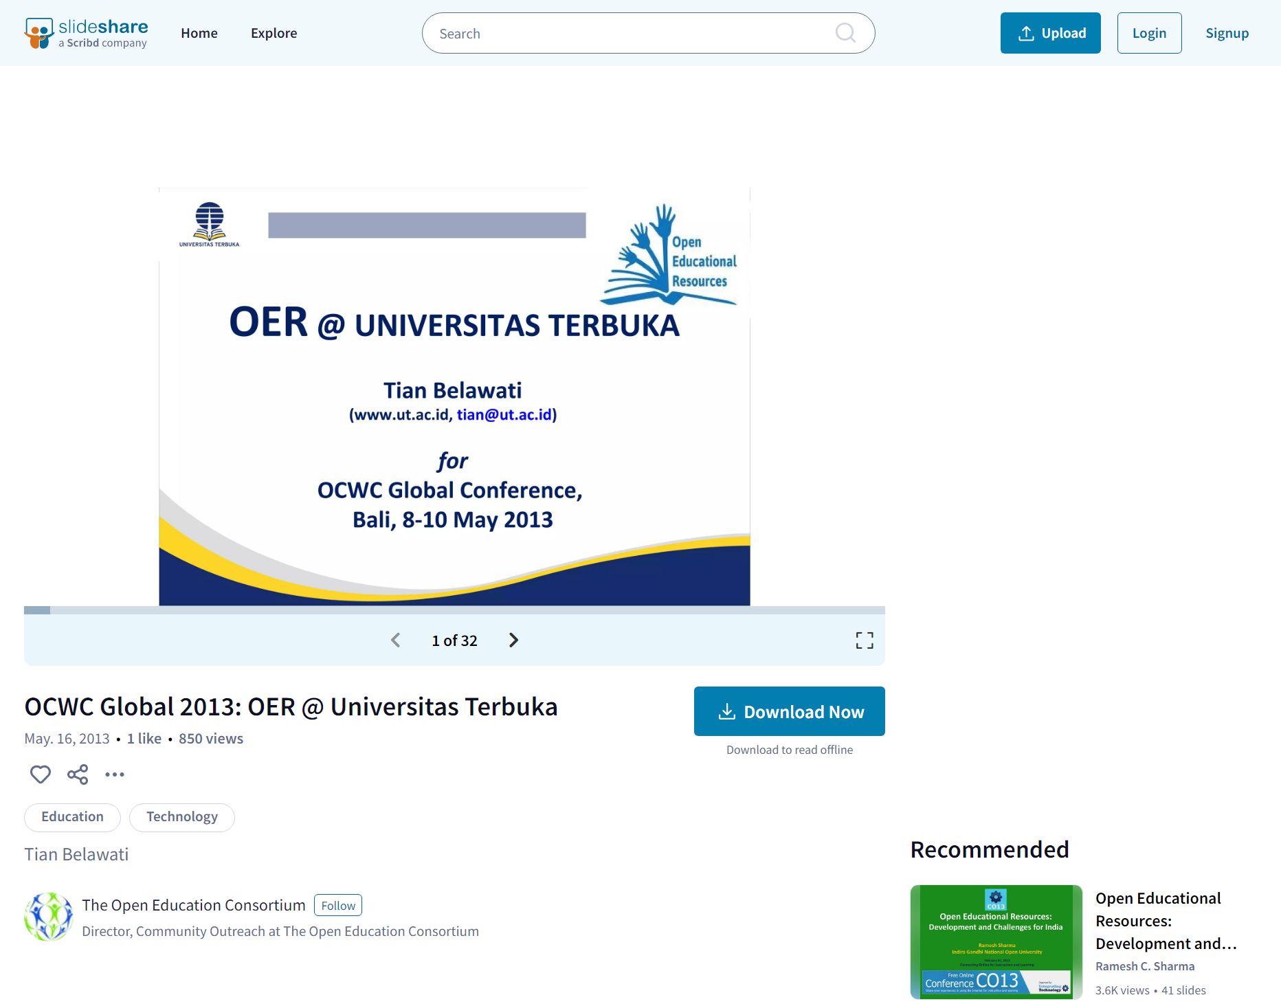
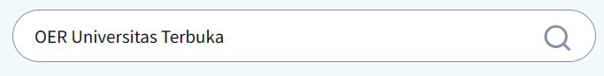
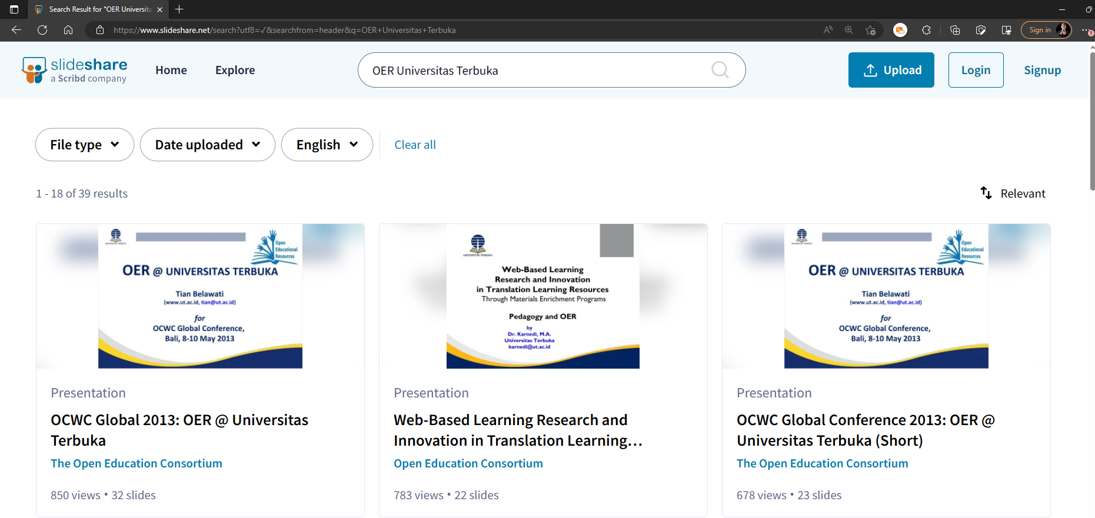
Link Sumber Bahan Ajar
Menyiapkan Link Sumber Bahan Ajar
Menyiapkan Link Sumber Bahan Ajar
Silakan cari materi yang ingin dijadikan sumber bahan ajar. Atau ketik judul materi yang diinginkan pada kolom “Search”
Klik icon untuk mendapatkan link
Klik file yang ingin digunakan

Slide 20
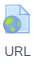
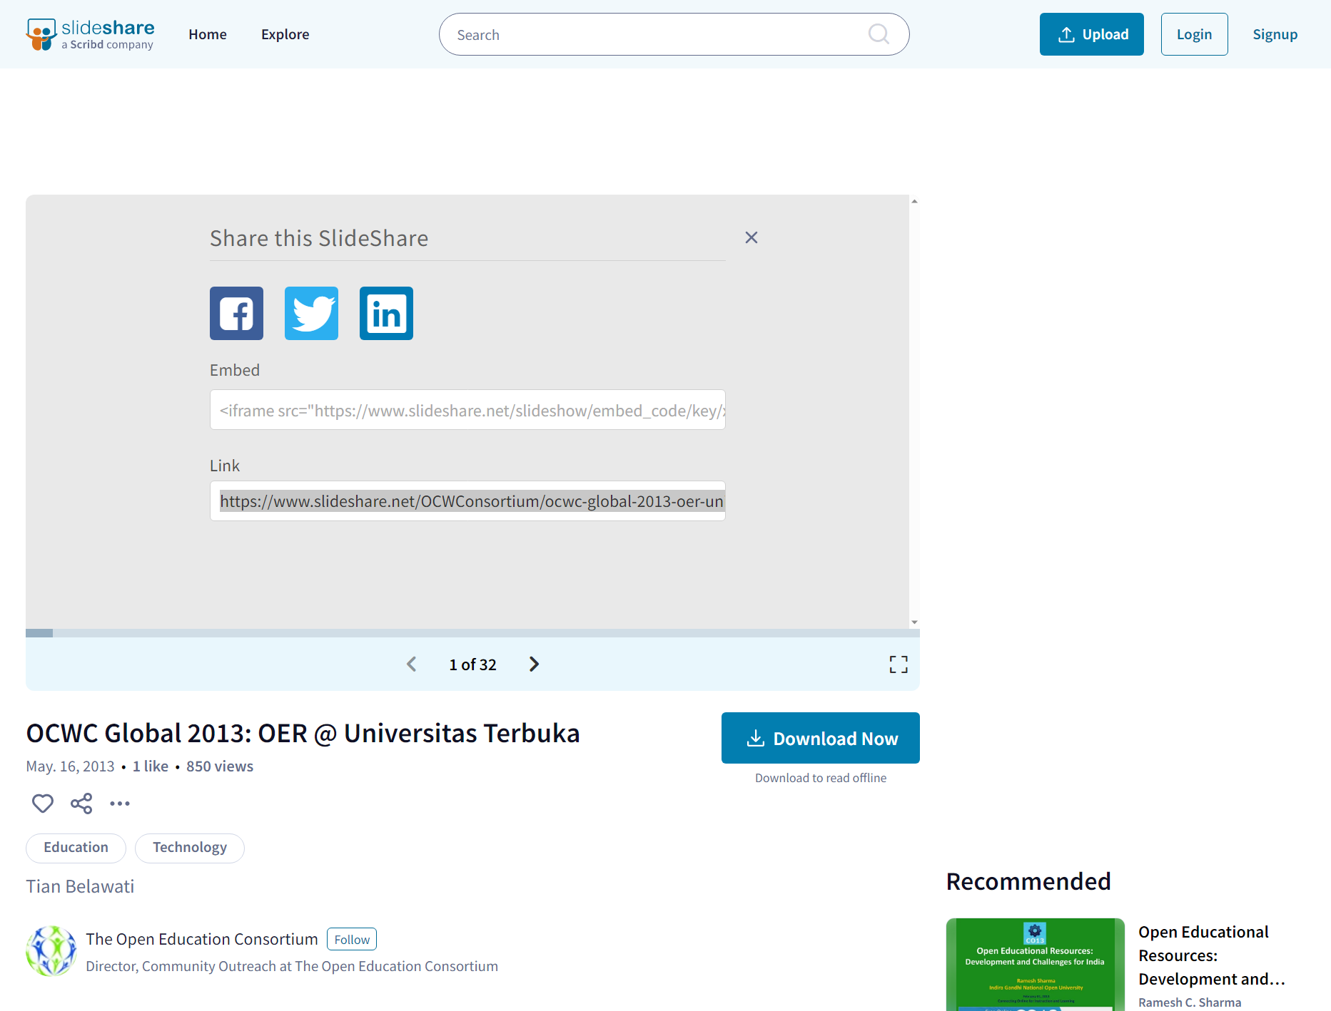
Link Sumber Bahan Ajar
Menyiapkan Link Sumber Bahan Ajar
Link Sumber Belajar Ajar (1)
Silakan salin link yang tertera
Setelah mendapatkan link, silakan Kembali kekelas kemudian klik kemudian klik

Slide 21
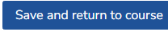
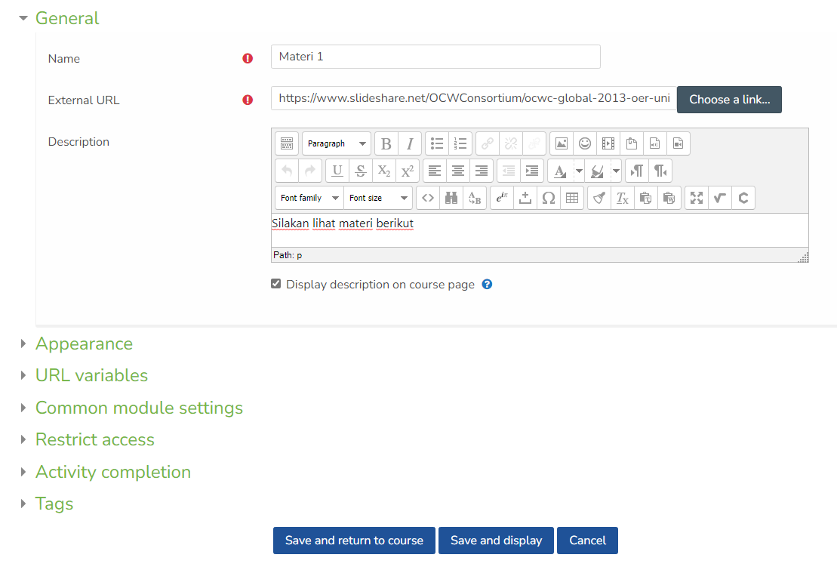
Link Sumber Bahan Ajar
Menyiapkan Link Sumber Bahan Ajar
Masukkan judul pada kolom “Name”, kemudian masukkan link yang telah disalin pada kolom “External URL”. Masukkan Deskripsi pada kolom “Description” kemudian ceklis “Display description on course page”. Setelahnya klik

Slide 22
Terima Kasih
Pusat Pengelola Pembelajaran – Universitas Terbuka

